Slide 1
Excel for Business Gün 5

Slide 2
Necəsiniz?

Slide 3
Günün Mündəricatı
Tarix və Zaman. "Trick" nədir?
Mənqi düsturlar (ISERROR, ISNUMBER, ISBLANK)
Müntəzəm Eksesiyalar, Mətn Mübahisələri (SEARCH)

Slide 4
Tarix və Zaman "Trick" nədir?
1

Slide 5
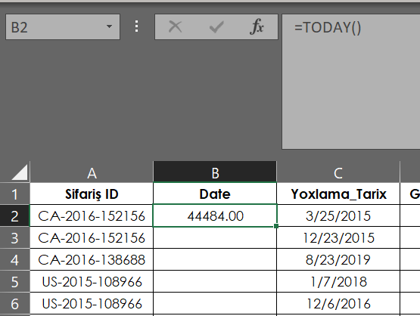
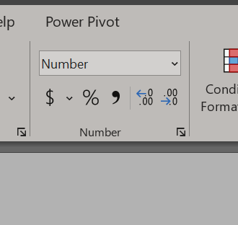

Slide 6
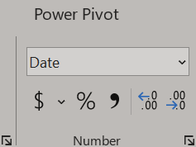
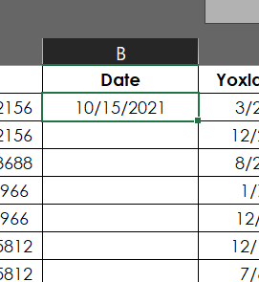

Slide 7
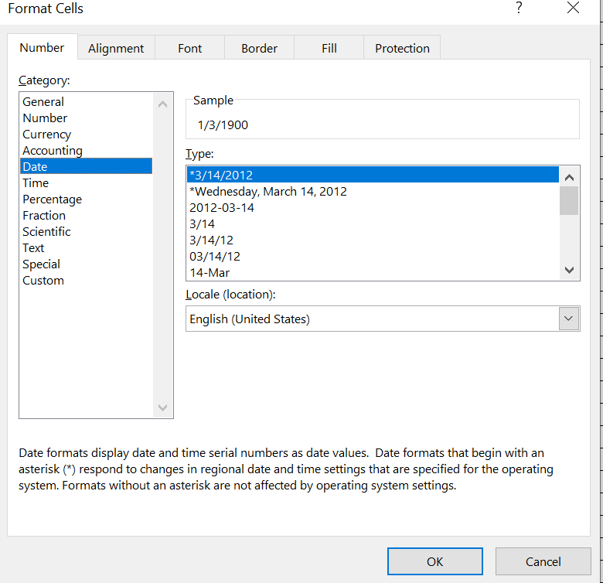

Slide 8
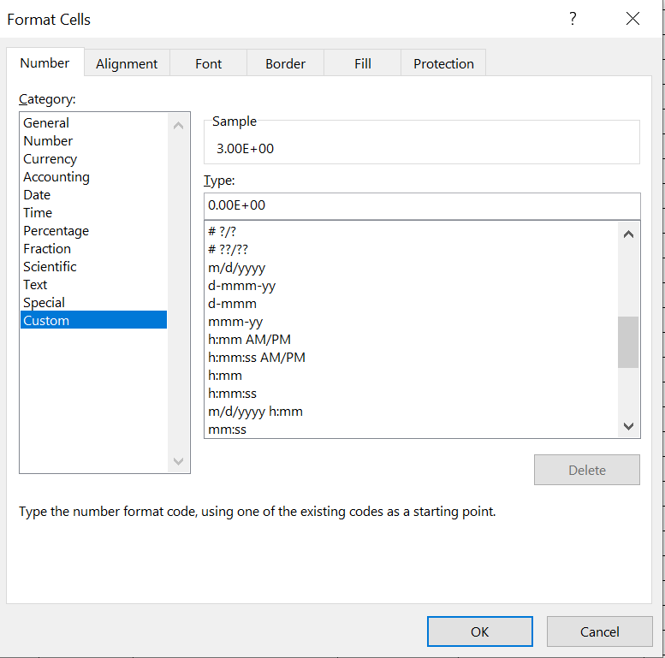

Slide 9
D –> Day (Gün)
M –> Month (Ay)
Y –> Year (İl)

Slide 10
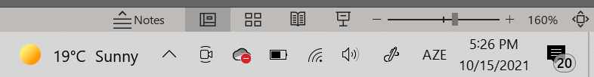

Slide 11
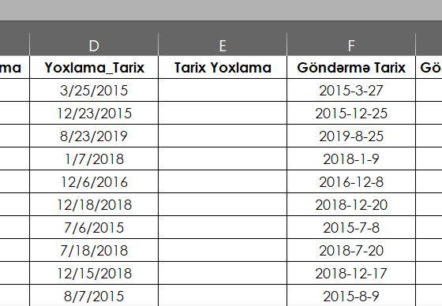

Slide 12
= DATE(İl Rəqəmsalı, Ay Rəqəmsalı, Gün Rəqəmsalı )
Verilən dəyişənlərə əsasən istənilən rəqəmsal dəyişənləri tarixə çevirir

Slide 13
Təcrübi Tapşırıq 10 dəq.

Slide 14
Məntiqi düsturlar (ISERROR, ISNUMBER, ISBLANK)
2

Slide 15
= İSNUMBER (x) = İSERROR(X) = İSBLANK(X)
TRUE/FALSE qaytarır

Slide 16
=İF (İSERROR(A2/B2), {value if true}, {value if false})

Slide 17
Müntəzəm Eksesiyalar Mətn Mübahisələri (SEARCH)
3

Slide 18
= SEARCH(Axtarılan element, Axtarılan mətn, başlanğıc rəqəmsalı )
Axtarılan element tapıldığı təqdirdə başlandığı element sıra sayını qaytarır (soldan sağa, 1ci tapılan)

Slide 19
Təcrübi Tapşırıq 10 dəq.

Slide 20

Təşəkkürlər!
Əlavə sual (-lar)?

